Slide 1
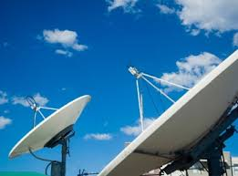
Sistem Telekomunikasi
Yuliman Purwanto
2017

Slide 2

Silabi
Sejarah Telekomunikasi
Sistem Telekomunikasi Elektronik
Modulasi Analog
Modulasi Digital
Sinyal dan Derau (Noise)
Teknik Radio
Transmisi Gelombng Radio
Teknik Pengkodean (coding)

Slide 3

Pustaka
Kennedy, George ; “Electronic Communication Systems” 4th ed., McGraw Hill, 1999.
Sklar, Bernard ; “Digital Communications, Fundamental & Applications”, Prentice Hall, 2000
Freeman, Roger ; “Telecommunication System Engineering”, 4th ed., Willey & Sons, 2004.
Winch, Robert ; “Telecommunication Transmission System”, McGraw Hill, 1993

Slide 4

Pembobotan evaluasi:
    UAS : 40%
    UTS : 30%
    Tugas : 10%
    Kuis : 10%
    Absensi : 10%
      TOTAL : 100%

Slide 5

Sejarah Singkat Telekomunikasi
Perioda non-elektrik :
  Prasejarah : sinyal api, asap, beacons, drum, terompet
  Abad ke-6 BC : surat tertulis
  Abad ke-5 BC : merpati pos
  Abad ke-4 BC : tanda semaphore
  Abad ke-15 : semaphore maritim
  1500 : jaringan panah “hwacha” dari Korea untuk mengirim surat ke seluruh penjuru kota.
  1672 : percobaan telepon akustik (mekanikal)
  1790 : jalur semaphore (telegrap optik)
  1867: lampu sinyal
  1877: fonograp akustik

Slide 6
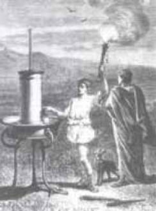



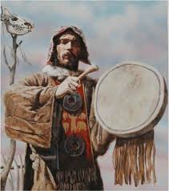

  Prasejarah : sinyal api, asap, beacons, drum, terompet

Slide 7
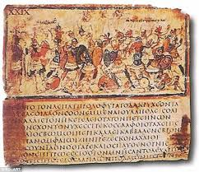
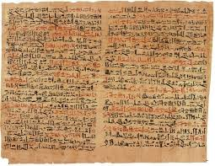


  surat tertulis, merpati pos, tanda semaphore, semaphore maritim, jaringan panah “hwacha” dari Korea

Slide 9
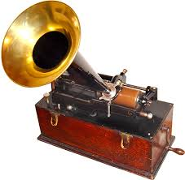
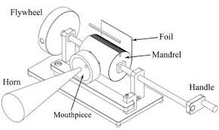
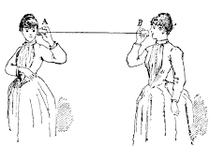
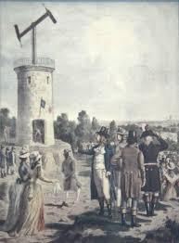
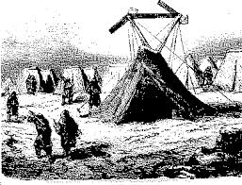
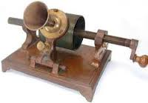
  telepon akustik (mekanikal), jalur semaphore (telegrap optik), lampu sinyal, fonograp akustik

Slide 10
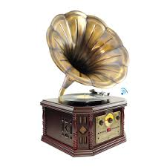


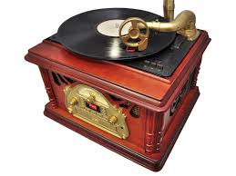
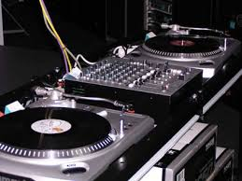

Slide 11
Sejarah Singkat Telekomunikasi (lanjut)
Perioda komunikasi elektrik-dasar :
  1838: telegrap elektrik
  Tahun 1830-an : mulai pembangunan sistem telegrafi nirkabel menggunakan tanah, air, dan media lain untuk menghilangkan kebutuhan kabel.
  1858: Kabel telegrap trans-Atlantik.
  1876: Telepon
  1880: Teknik telepon menggunakan berkas cahaya photophone

Slide 12
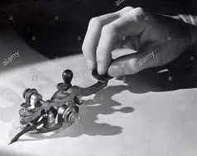
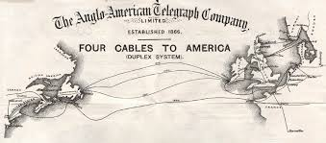
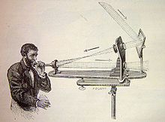
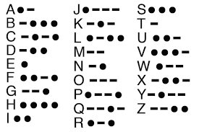
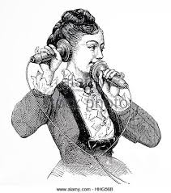
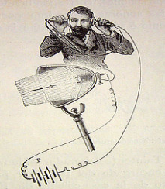
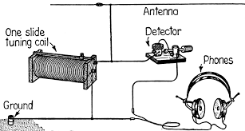
  telegrap elektrik, sistem telegrafi nirkabel, kabel telegrap trans-Atlantik, telepon, photophone

Slide 13
Sejarah Singkat Telekomunikasi (lanjut)
Perioda komunikasi elektronik :
  1896: sistem telegrafi nirkabel berbasis gelombang radio
  1914: panggilan telepon trans-kontinental Amerika Utara pertama
  1927: televisi
  1927: layanan telepon radio UK-US pertama
  1930: videofon eksperimental
  1934: layanan telepon radio US-Japan pertama
  1936: jaringan videofon publik pertama
  1946: layanan terbatas telepon bergerak untuk mobil
  1956: kabel telepon trans-Atlantik
  1962: satelit telekomunikasi komersial
  1964: telekomunikasi serat optik
  1965: jaringan videofon Amerika Utara pertama
  1969: jaringan komputer
  1973: telepon bergerak (selular) modern pertama
  1979: komunikasi satelit untuk kapal-ke-pantai INMARSAT 1981: jaringan telepon bergerak (selular) pertama
  1982: e-mail berbasis SMTP
  1983: Internet
  1998: telepon genggam satelit bergerak
  2003: telefoni Internet (VoIP)

Slide 14
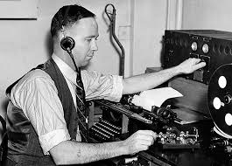
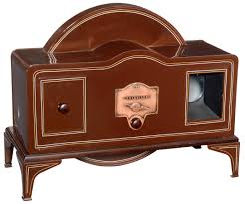
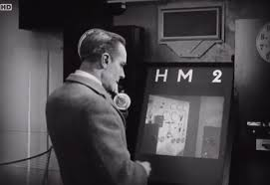
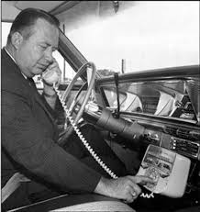
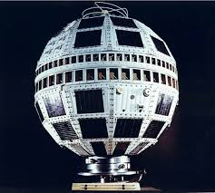
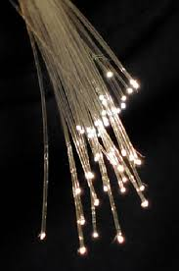
  telegrafi nirkabel berbasis radio, televisi, videofon eksperimental, telepon bergerak untuk mobil, satelit telekomunikasi komersial (telstar), telekomunikasi serat optik

Slide 15

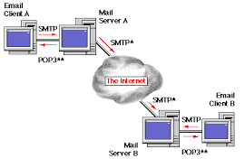
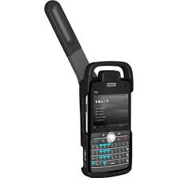



  jaringan komputer, telepon bergerak (selular) modern, e-mail berbasis SMTP, Internet, telepon genggam satelit bergerak, VoIP

Slide 16
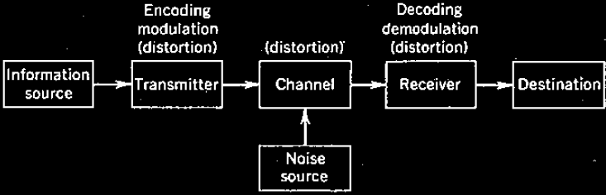
Sistem Telekomunikasi Elektronik
Prinsip dasar : pengiriman informasi dari sumber informasi (suara, citra, data) → menggunakan sebuah pemancar melalui sebuah kanal → diterima oleh sebuah penerima → sampai ke tujuan.
Pada pemancar dan penerima terjadi proses modulasi (penumpangan) dan demodulasi (penguraian kembali) informasi yang dikirimkan.
Proses modulasi dan demodulasi serta kanal yang digunakan bisa menghasilkan distorsi (cacat) bahkan kanal bisa menjadi jalan masuk sumber derau.

Slide 17
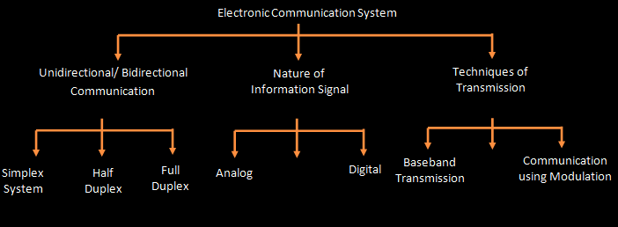
Klasifikasi Telekomunikasi Elektronik
Simplex : komunikasi satu arah → radio siaran, speaker masjid
Half duplex : komunikasi 2 arah, bergantian → radio komunikasi, HT
Full duplex i : komunikasi 2 arah, bersamaan → telepon
Baseband transmission : mengirimkan sinyal tanpa diolah/ditranslasi
Communication using Modulation : mengirimkan sinyal dengan ditumpangkan ke sebuah sinyal pembawa (carrier)

Slide 18
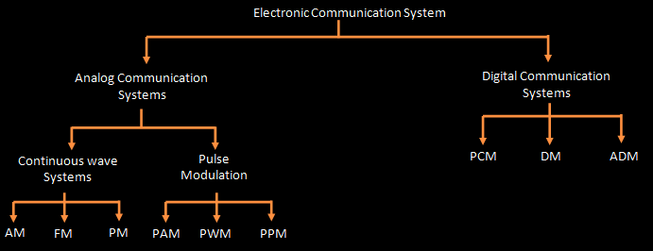
Klasifikasi Telekomunikasi Elektronik (lanjut)
AM : amplitude modulation
FM : frequency modulation
PM : phase modulation
PAM :pulse amplitude modulation
PWM : pulse width modulation
PCM : pulse code modulation
DM : delta modulation
ADM : adaptive delta modulation

Slide 19
Klasifikasi Telekomunikasi Elektronik (lanjut)
AM : amplitude modulation
FM : frequency modulation
PM : phase modulation
PAM :pulse amplitude modulation
PWM : pulse width modulation
PCM : pulse code modulation
DM : delta modulation
ADM : adaptive delta modulation

Slide 20


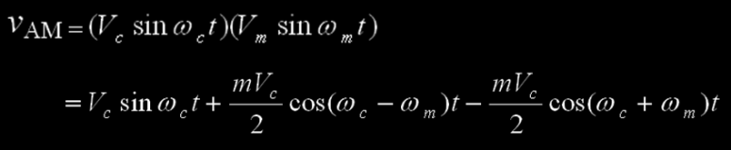
Amplitude Modulation (AM)
Pada sistem modulasi, frekuensi sinyal pembawa selalu jauh lebih tinggi dibanding sinyal informasi (sinyal pemodulasi). Contoh : frekuensi sinyal pembawa 10 MHz dan sinyal informasi 10 kHz.
Prinsip dasar : mencampur/mengalikan sinyal pembawa dengan sinyal informasi.
Sinyal pembawa :
Sinyal informasi :
Sinyal termodulasi amplitudo (AM) :

Slide 21
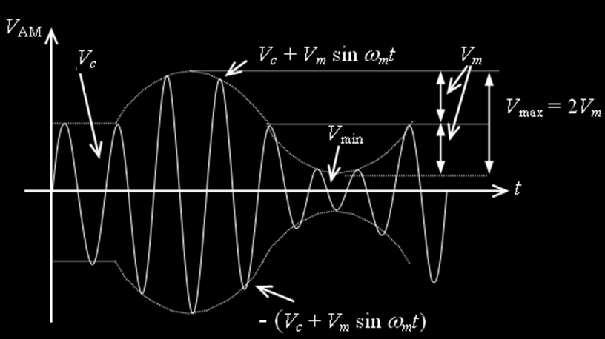
Bentuk sinyal AM :

Slide 22

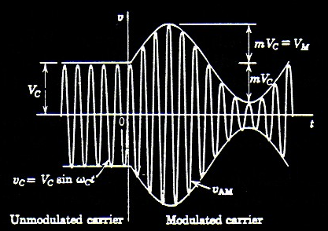
Indeks modulasi sinyal AM :
Nilai minimum m = 0 (termodulasi 0%) → hanya sinyal pembawa
Nilai maksimum m = 1 (termodulasi 100%)
Indeks modulasi harus bernilai 0<m<1.
Indeks modulasi terbaik untuk sebuah pemancar AM = 0,8 (termodulasi 80%)

Slide 23
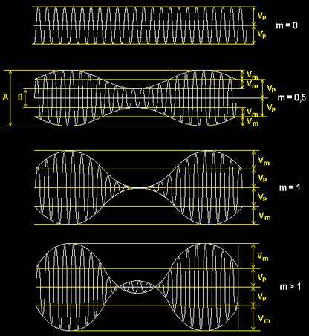
Sinyal AM dengan beberapa indeks modulasi :
Tidak termodulasi (hanya ada pembawa)
Termodulasi 50%
Termodulasi penuh 100%
Termodulasi lebih (>100%) → terdistorsi

Slide 24
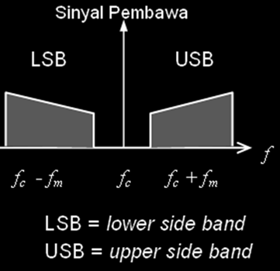
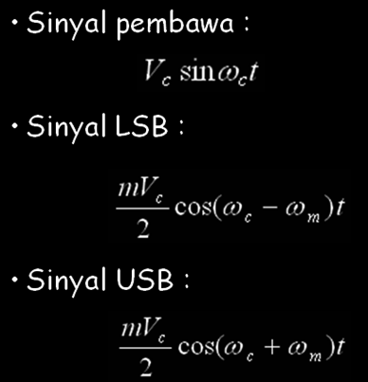
Spektrum frekuensi sinyal AM :

Slide 25
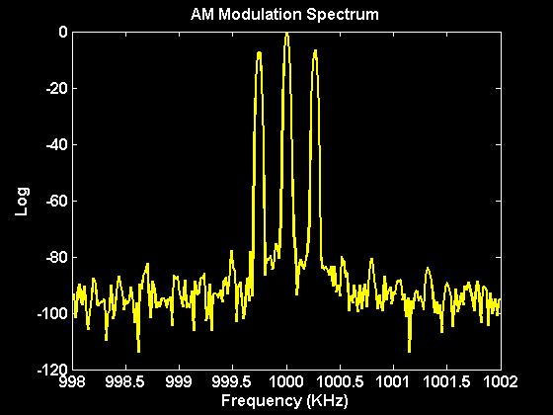
Contoh spektrum sinyal AM berfrekuensi 1 MHz :
Carrier
LSB
USB

Slide 26
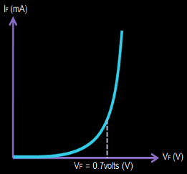
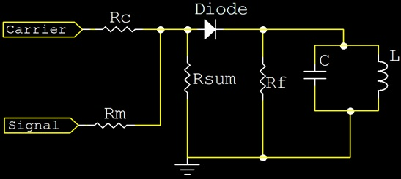



Modulator AM :
Memanfaatkan sifat tak linier bahan semikonduktor : dioda, transistor bipolar, FET.
Ketaklinieran semikonduktor punya sifat sebagai pengali sinyal.
Contoh modulator AM menggunakan dioda :

Slide 27
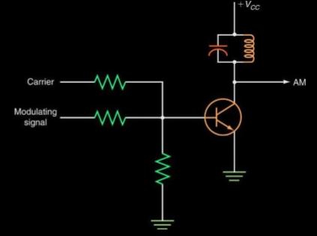
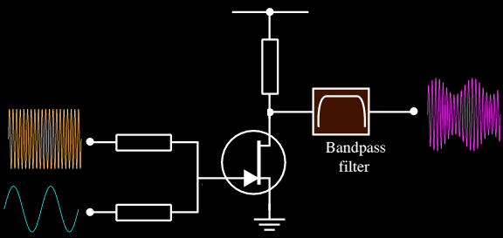
Contoh modulator AM dengan transistor dan FET :

Slide 28
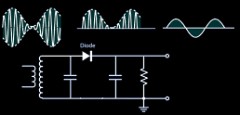
Demodulator AM :
Prinsip : rangkaian dioda penyearah dengan tapis lolos bawah (LPF).

Slide 29
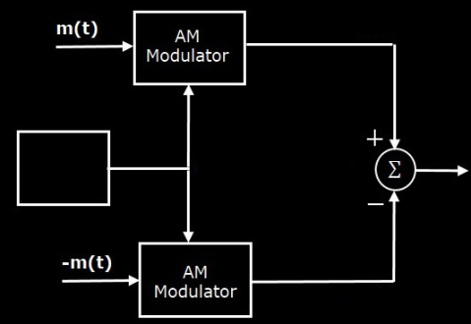
Modulator DSB-SC : modulator terimbang (balanced modulator)
Sinyal keluaran DSB-SC hanya akan ada jika kedua sinyal masukan eksis.
Jika salah satu sinyal masukan = 0, maka keluaran juga = 0.
Carrier
DSB-SC

Slide 30
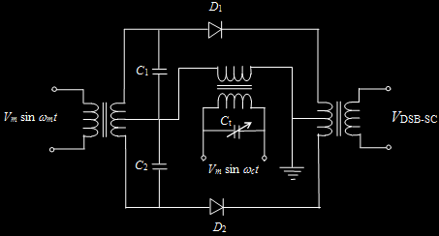


Contoh :
Arus pada terminal keluaran :
Tegangan pada terminal keluaran :
      → tidak ada sinyal pembawa, hanya 2 pita sisi saja →DSB-SC.

Slide 31
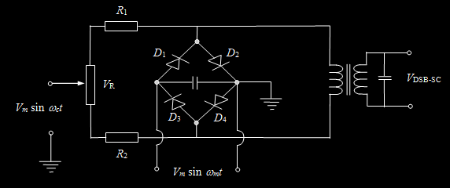
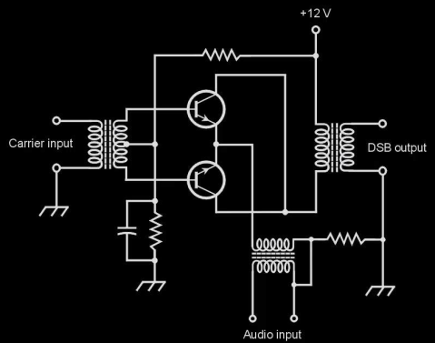
Contoh lain : modulator cincin
Modulator menggunakan transistor :

Slide 32


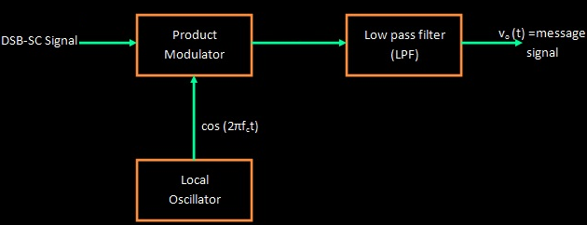

  Demodulasi sinyal DSB-SC :
=

Slide 33
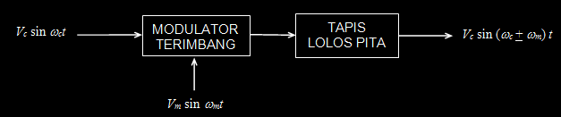
Pembangkitan sinyal SSB :
  Dengan metoda penapisan sinyal DSB-SC.
  Dengan metoda penggeseran fasa.
  Metoda penapisan lolos pita (BPF) sinyal DSB-SC :
  Tapis lolos pita disesuaikan frekuensi kerjanya pada kebutuhan (LSB atau USB).

Slide 34



  Metoda penggeseran fasa :
  Keluaran kedua modulator terimbang mengandung sinyal yang merupa-kan penjumlahan dan pengurangan frekuensi dari sinyal masukan :

Slide 35


  Demodulasi sinyal SSB :
    Metoda demodulator/detektor pengali (product detector), disebut juga detektor sinkron atau detektor koheren.
    Metoda demodulator terimbang (balanced demodulator)
  Metoda pengali :

Slide 36

  Metoda demodulator terimbang:
  Prinsip kerja : perkalian 2 sinyal masukan. Bila salah satu sinyal masukan = 0, maka keluaran juga = 0

Slide 37





Variasi sinyal AM :
Double Side Band Suppressed Carrier (DSB-SC)
AM Full Carrier atau Double Side Band Full Carrier (DSB-FC)
Vestigial Side Band (VSB)
Single Side Band (SSB)

Slide 38

Daya total pada sinyal AM :
daya sinyal pembawa daya pita sisi
Dengan nilai indeks modulasi maksimum (m=1 atau 100%) maka daya total maksimum adalah 1,5 kali daya sinyal pembawa.
Masing-masing pita sisi memiliki nilai informasi dan besar daya yang sama.
Untuk efisiensi, maka sinyal AM bisa dikirim hanya dalam bentuk satu pita sisi tunggal (SSB), yakni LSB atau USB saja → lazim digunakan pada sistem radio komunikasi.
Untuk meningkatkan daya pada sebagian pita frekuensi sinyal informasi, sementara masih bisa menghemat daya, bisa dikirimkan dalam bentuk pita sisi sisa (VSB) → lazim digunakan pada sistem pengiriman gambar televisi.

Slide 39

Bentuk sinyal AM, DSB-SC dan SSB :

Slide 40




Contoh radio komunikasi SSB :

Slide 41




Frequency Modulation (FM)
Sinyal pembawa :
Sinyal informasi :
Sinyal termodulasi frekuensi (FM) :
Indeks modulasi :
Deviasi maksimum :
Maka sinyal FM bisa dituliskan :

Slide 42


Spektrum frekuensi sinyal FM :
Sinyal bila dideretkan dengan deret Fourier akan didapat :
Dengan nilai amplitudo J_{n} :
→ Menunjukkan bahwa spektrum frekuensi sinyal FM tak terbatas.

Slide 43

Spektrum frekuensi sinyal FM :

Slide 44
Karakteristik umum sinyal FM :
Tidak seperti sinyal AM (yang hanya memiliki dua buah pita-sisi LSB dan USB), sinyal FM memiliki jumlah pita-sisi tak terbatas yang terpisah sejauh f_{m} , 2f_{m} , 3f_{m} , ......dst.
Indeks modulasi m_{f} menentukan banyaknya pasangan pita-sisi.
Pita-pita sisi yang timbul selalu simetris antara di bagian atas dengan di bagian bawah frekuensi pembawa.
Indeks modulasi m_{f} berbanding terbalik dengan frekuensi pemodulasi.
Pada sistem FM, daya pemancar total tetap konstan. Jika intensitas modulasi ditingkatkan maka akan menaikkan lebar-pita. Pada sistem AM, peningkatan daya pemodulasi berarti peningkatan daya pita-sisi sehingga daya total pemancar ikut meningkat.
Lebar-pita FM harus dibatasi dengan membatasi deviasi maksimum frekuensi sinyal pembawa. Caranya, dengan membatasi aras sinyal pemodulasi.

Slide 45

Pembangkitan sinyal FM :
Metoda langsung : modulator dengan dioda varactor, metoda rangkaian reaktansi transistor.
Metoda tak langsung : metoda Armstrong
Metoda langsung dengan varactor :
Dioda varactor berubah nilai kapasitansinya sesuai dengan perubahan amplitudo sinyal pemodulasi → akan mengubah frekuensi sinyal pembawa → sinyal FM

Slide 46

Metoda rangkaian reaktansi transistor.
Nilai reaktansi modulator berubah-ubah sesuai dengan amplitudo sinyal pemodulasi → frekuensi osilator (sinyal pembawa) berubah-ubah → sinyal FM

Slide 47



Contoh : mikropon nirkabel.

Slide 48


Metoda tak langsung : metoda Armstrong.
Sinyal FM dibangkitkan dengan modulator terimbang pada frekuensi yang lebih rendah dari frekuensi kerja (VHF) menggunakan osilator kristal.
Sinyal ditranslasikan ke frekuensi kerja (VHF) dengan mencampurkannya dengan sinyal dari osilator kristal → frekuensi lebih stabil.
Osilator kristal
(frekuensi rendah)
Osilator kristal
(VHF)

Slide 49


Slide 50



Demodulasi sinyal FM : detektor lereng (slope detector)
  Prinsip : memanfaatkan sifat ketak-linieran rangkaian tertala L-C.
  Daerah lereng ditala pada frekuensi pusat sinyal FM → akan dihasilkan sinyal dengan amplitudo yang sesuai dengan sinyal pemodulasi.
sinyal FM

Slide 51




Penerima FM sederhana

Slide 52

Detektor lereng terimbang (balanced slope detector)
→ Menghasilkan keluaran dua kali lebih besar.

Slide 53

Diskriminator fasa (detektor Foster-Seeley) :
→ Perubahan fasa sinyal masukan (= perubahan frekuensi) akan menghasilkan perubahan amplitudo pada sinyal keluaran → sama dengan sinyal pemodulasi.

Slide 54

Diskriminator nisbah (ratio detector) :
→ Merupakan perbaikan dari detektor Foster-Seeley, yakni perubahan amplitudo pada sinyal masukan FM (akibat dari derau) tidak akan mempengaruhi keluaran sinyal.

Slide 55





Aplikasi sinyal FM :
Narrow band FM (lebar pita 5-10 kHz) → digunakan pada radio komunikasi
Wide band FM (> 10 kHz) → digunakan pada radio siaran, televisi (suara)

Slide 56

FM stereo
Sinyal L+R dikirimkan secara FM mono standar.
Sinyal L-R dikirimkan secara AM jenis DSB-SC (double side band suppressed carrier) → multiplexing sinyal

Slide 57


Spektrum frekuensi FM stereo :
Sinyal L-R dan L+R yang diterima dilakukan penjumlahan dan pengurangan (dematriks) sehingga diperoleh sinyal L dan R :

Slide 58

Penerima FM stereo :

Slide 59

Beda sinyal AM dan FM :

Slide 60
Perbandingan unjuk kerja sinyal AM dan FM :
Sistem FM lebih kebal derau dibanding sistem AM.
Amplitudo sinyal FM konstan, tak tergantung pada indeks modulasi. Amplitudo/daya sinyal AM berubah dengan perubahan indeks modulasi.
Untuk meningkatkan S/N, sistem FM bisa menaikkan deviasi frekuensi, sementara sistem AM tidak bisa.
Sistem siaran FM memerlukan lebar-pita yang sepuluh kali lebih besar dibanding sistem siaran AM.
Penerima FM lebih kompleks dan mahal dibanding penerima AM.
Siaran FM bekerja di pita VHF dan UHF yang aras derau atmosfirnya lebih rendah dibanding di pita LF, MF, dan HF (tempat siaran AM)
Karena melakukan siaran di VHF dan UHF, jangkauan sistem FM lebih pendek (sejauh garis-pandang mata/line of sight) dibanding sistem AM (yang bekerja di HF). Maka dimungkinkan penggunaan frekuensi yang sama untuk area-area yang saling berjauhan (frequency reuse). Hal seperti ini tidak dimungkinkan pada sistem AM.

Slide 61




Phase Modulation (PM)
Sinyal pembawa :
Sinyal informasi :
Sinyal termodulasi fasa (PM) :
Indeks modulasi = nilai maksimum perubahan fasa:
Deviasi fasa berbanding lurus dengan amplitudo tegangan sinyal informasi dan tak tergantung pada frekuensinya.
➔ Sedikit berbeda dengan sinyal FM, di mana deviasi frekuensi selain tergantung pada amplitudo sinyal informasi, juga tergantung pada frekuensinya.

Slide 62

Bentuk gelombang PM :
Sinyal pembawa
Sinyal informasi
Mirip sinyal FM
Sinyal PM

Slide 63




Aplikasi PM :
Banyak digunakan untuk transmisi berbagai jenis sistem digital : WiFi, GSM, TV satelit, dlsb.
Digunakan pada proses pembangkitan sistem modulasi jamak QAM (quadrature amplitude modulation) yang digunakan pada sistem TV digital.
Digunakan juga untuk pembangkitan gelombang dalam sintesiser digital (digital synthesizer) pada peralatan musik keyboard YAMAHA DX7, pendistorsi fasa (phase distortion) pada CASIO seri CZ, dlsb.

Slide 64
Modulasi Pulsa
Modulasi pulsa, walaupun masuk ke dalam kategori modulasi analog, tetapi aplikasinya lebih banyak ke sistem digital sederhana atau sistem pengendalian.
Jenis modulasi pulsa :
  Pulse Amplitude Modulation (PAM) : amplitudo pulsa berubah sesuai dengan sinyal informasi
  Pulse Width Modulation (PWM) : lebar pulsa berubah sesuai dengan sinyal informasi → disebut juga modulasi durasi-pulsa (pulse-duration modulation, PDM) dan modulasi panjang-pulsa (pulse-length modulation, PLM)
  Pulse Position Modulation (PPM) : posisi pulsa berubah sesuai dengan sinyal informasi

Slide 65

Modulasi Amplitudo Pulsa (PAM)
Sinyal informasi
PAM polaritas ganda
PAM polaritas tunggal
PAM banyak digunakan pada proses awal digitalisasi sinyal analog, yakni sebagai pencuplik (sampling).
PAM murni jarang digunakan dalam sistem telekomunikasi karena tidak kebal derau.
Untuk mengatasi hal itu, PAM dimodulasikan kembali menjadi sinyal FM → PAM-FM

Slide 66

Aplikasi PAM
Ethernet : beberapa versi ethernet menggunakan PAM, misalnya 100BASE-T4, BroadR-Reach Ethernet standard (menggunakan PAM 3 aras/PAM-3), 1000BASE-T Gigabit Ethernet (menggunakan 5-aras/PAM-5), 10GBASE-T 10 Gigabit Ethernet (menggunakan PAM 16 aras/PAM-16).
Kendali elektronik untuk LED : PAM digunakan untuk menyinkronkan pulsa pada jajaran LED untuk menghasilkan penyepadanan warna cahaya.
Televisi Digital : standar sistem TV dari North American Advanced Television Systems Committee menggunakan PAM untuk mengirim data sinyal TV (disebut sistem 8VSB yang mirip dengan standar 100BASE-TX dengan penambahan pemrosesan pita sisi/sistem VSB).

Slide 67


Contoh Pembangkit PAM
Contoh Pembangkitan PAM-FM

Slide 68


Modulasi Lebar Pulsa (PWM)
Sinyal informasi
Sinyal PWM
Contoh pembangkit PWM dengan transistor :

Slide 69


Aplikasi PWM
Kendali servo : digunakan sebagai pengendali servo rangkaian servo-mekanis.
Telekomunikasi : lebar pulsa merepresentasikan nilai data tertentu.

Slide 70

Modulasi Posisi Pulsa (PPM)
(a). Sinyal informasi
(b) PWM
(c) Didiferensialkan
(d) Sinyal positip dibuang → sinyal PPM
Semakin besar amplitudo sinyal informasi, maka semakin jauh pergeseran posisi pulsanya.

Slide 71

Aplikasi PPM
Sistem kendali radio (radio remote control) dengan frekuensi LF dan HF.
Sistem komunikasi radio untuk penggunaan khusus, misalnya di bidang militer.
Sangat jarang digunakan pada sistem transmisi digital komersial.

Slide 72
Modulasi Digital
Modulasi digital secara umum digunakan untuk mengubah sinyal analog menjadi sinyal digital untuk diproses lebih lanjut.
Jenis modulasi digital :
  Pulse Code Modulation (PCM)
  Delta Modulation (DM)
  Adaptif Delta Modulation (ADM)
  On-Off Keying (OOK)

Slide 73
  Pulse Code Modulation (PCM)
PCM ditemukan oleh Alex H. Reeves tahun 1937 di Inggris.
PCM merupakan modulasi pulsa dengan proses digital.
Sinyal/pulsa hasil pencuplikan dikodekan ke dalam kode biner yang mewakili amplitudo cuplikan sinyal yang paling mendekati → sinyal analog diubah menjadi deretan kode biner (digital) → PCM lebih kebal derau dibanding jenis modulasi pulsa lainnya.
Sinyal informasi dikuantisasi menjadi pulsa-pulsa dengan aras kuantisasi n (yang setara dengan amplitudo sinyal informasi).
Sistem PCM kebanyakan menggunakan 128 aras kuantisasi. Aras sinyal informasi dikuantisasi pada aras-standar yang paling mendekati.

Slide 74


  Pulse Code Modulation (PCM)

Slide 75
  Aplikasi :
Sistem multipleksing telepon, 1976.
Sistem perekaman cakram audio (compact disc/Audio CD), 1982.
Penggunaan di komputer : penyimpanan data sinyal audio dengan format WAV, 1991.
Sistem perekaman audio-visual DVD (1995) dan Blu-Ray (2006).
Sistem komunikasi data komputer kabel tunggal dengan format HDMI (2002) untuk mentransmisikan data audio-video yang tidak terkompres.
Menjadi prinsip penyimpanan data bitstream (format RF64) dan non-bitstream : format terkompres (Dolby E, Dolby AC3, DTS, MPEG-1/MPEG-2 Audio).

Slide 76



  Contoh aplikasi :
ADPCM = Adaptive Differential PCM
CELP = Code Excited Linear Prediction

Slide 77







Slide 78

  Pencuplikan (sampling)
Pencuplikan : penurunan/reduksi dari sinyal kontinyu menjadi sinyal diskrit → awal dari proses digitalisasi.
Semakin tinggi frekuensi pencuplikan, semakin mendekati sinyal aslinya → semakin besar jumlah datanya.

Slide 79

  Teorema Nyquist-Shannon
Sinyal hasil pencuplikan bisa direkonstruksi mendekati sinyal aslinya jika frekuensi pencupliknya jauh lebih besar dibanding frekuensi sinyalnya.
Frekuensi pencuplik minimum = dua kali frekuensi sinyalnya.
    f_{s} = 2f_{m}
Apabila lebar pita sinyal diketahui, maka frekuensi pencuplik minimum bisa dikaitkan dengan lebar-pita :
f_{s} = 2BW
  → frekuensi pencuplikan bisa lebih rendah dari syarat Nyquist.
  → Semakin tinggi frekuensi pencuplikan, semakin mendekati sinyal aslinya → semakin besar jumlah datanya.

Slide 80





  Contoh :

Slide 81

  Delta Modulation (DM)
Sistem ini mengkonversi sinyal masukan analog menjadi arusbit digital.
Caranya : sinyal yang meningkat menghasilkan keluaran bit “1”, sinyal menurun “0”, dan sinyal mendatar “1” dan “0”.
Tidak memerlukan sinkronisasi.

Slide 82




  Modulator dan demodulator DM
Modulator DM terdiri dari sebuah quantizer yang bekerja mengkuantisasi sinyal masukan dan sebuah integrator sehingga terbentuk sebuah rangkaian pembanding → menghasilkan bit “1”/”0”.
Demodulator terdiri dari sebuah integrator dan sebuah LPF sehingga arusbit yang diterima akan tersusun menjadi sinyal analog yang mendekati aslinya.
Perangkat keras dari sistem DM relatif sederhana dengan tingkat keandalan yang cukup baik.

Slide 83

  Contoh
Aplikasi : DM sering digunakan untuk mengkonversi sinyal audio analog menjadi arusbit audio digital → khususnya untuk sinyal audio yang tidak menuntut kualitas tinggi.
Aplikasi di bidang instrumentasi : sistem pengkodean (encoding) pada digital spectrum analyzer.

Slide 84

  Adaptive Delta Modulation (ADM)
Merupakan modifikasi DM di mana ukuran langkah/step tidak tetap (variabel) → untuk mengatasi masalah adanya kesalahan lereng (slope overload) akibat curamnya lereng sinyal (perubahan amplitudo yang tajam).
Ukuran step bisa berubah secara progresif : menjadi lebih besar atau menjadi lebih kecil, disesuaikan dengan kondisi perubahan amplitudo sinyal.
ADM menurunkan kesalahan lereng → unjuk kerja sistem menjadi lebih baik.
Aplikasi :
  Komunikasi radio NASA antara pengendali misi luar angkasa dengan pesawat ruang angkasa.
  Wireless digital voice sound system.
  Digital TV transmission.

Slide 85

  Beda pemrosesan DM dan ADM

Slide 86

  Modulator dan demodulator ADM

Slide 87

  ON-OFF Keying
Amplitude Shift Keying (ASK) :
Sinyal pembawa merepresentasikan sinyal biner dengan perubahan amplitudo → tidak kebal derau.
Bisa digunakan untuk komunikasi jarak pendek dengan kabel dengan laju transfer (transfer rate) yang tinggi.
Sinyal biner
Sinyal pembawa
Sinyal ASK

Slide 88





Modulator
Demodulator ASK :

Slide 89




Aplikasi ASK :
  Komunikasi data dengan kabel tembaga dan serat optik.
  DC/DC converter pada sistem catu daya DC.

Slide 90

Frequency Shift Keying (FSK) :
Sinyal pembawa merepresentasikan sinyal biner dengan perubahan frekuensi → lebih kebal derau.
Banyak digunakan pada masa awal hadirnya Internet : modem telepon, wireless VHF modem, dlsb.
Sinyal biner
Sinyal pembawa
Sinyal FSK

Slide 91






Modulator FSK :
Demodulator FSK :

Slide 92


Contoh modem FSK :
Karakteristik FSK :
Secara umum sama dengan modulasi frekuensi (FM) → kebal derau.
Pembangkitan dan pendemodulasian relatif sederhana.
Kecepatan transmisi data rendah.
Laju kesalahan (error rate) rendah.

Slide 93

Phase Shift Keying (PSK) :
Sinyal pembawa merepresentasikan sinyal biner dengan perubahan fasa.
Banyak digunakan pada wireless LAN (misalnya WiFi, WiFi₅), RFID (rf identification), dan komunikasi Bluetooth.
Sinyal biner
Sinyal pembawa
Sinyal PSK

Slide 94







Slide 95

Perbedaan (grafis) ASK, FSK, PSK:

Slide 96

Jenis lainnya :
  QPSK (quadrature phase shift keying, disebut juga 4-PSK) : bisa menyandikan 2 bit per simbol (4 fasa). Diagram konstelasinya mengikuti pola Gray code :
  Laju transfer QPSK 2x lebih cepat dibanding BPSK, namun konsekuensinya perangkat modulator dan demodulatornya lebih kompleks.
  Implementasi : banyak digunakan pada sistem telekomunikasi modern seperti sistem telepon selular.
  Pengembangan lebih lanjut : 8-PSK yang menggunakan 8 fasa, namun kompleksitasnya semakin tinggi dan laju kesalahan bit-nya (BER) juga semakin tinggi.

Slide 97


  QAM (quadrature amplitude modulation)
  QAM merupakan sistem modulasi digital yang memadukan sistem ASK dan sistem PSK : 2 nilai amplitudo dan 4 nilai fasa.
  Masing-masing sistem menggunakan sinyal pembawa dengan frekuensi yang sama namun berbeda fasa 90º (kwadratur) sehingga menghemat lebar-pita.
  Diagram konstelasinya (8-QAM dan 16-QAM circular) :

Slide 98


  Diagram konstelasi 8-QAM dan 16-QAM rectangular :
  Circular QAM memiliki BER yang lebih baik dibanding dengan rectangular QAM, tetapi lebih rumit untuk membangkitkan dan mendemodulasikannya.
  Pengembangan : 64-QAM, 256-QAM, 1024-QAM, 4096-QAM, 32768-QAM dst.

Slide 99




  Aplikasi QAM :
  64-QAM dan 256-QAM sering digunakan dalam TV kabel digital.
  Di Inggris 64-QAM digunakan juga untuk TV terestrial digital.
  1024-QAM dan 4096-QAM digunakan untuk standar jaringan lewat kabel rumah (coaxial, telepon, dan jaringan listrik).
  Jaringan kabel ADSL segera mengaplikasikan 32768-QAM (15 bit per tone).
  Ultra-high capacity Microwave Backhaul Systems mengguakan 1024-QAM → mampu memberikan kapasitas hingga beberapa Gigabit hanya dengan lebar pita 56 MHz.

Slide 100
Keunggulan Modulasi Analog :
Pemancar dan penerima sederhana
Lebar pita relatif sempit
Bisa menggunakan teknologi FDM (frequency division multiplexing)
Kelemahan Modulasi Analog :
Dipengaruhi oleh derau (noise),
Sangat sulit memisahkan derau dari sinyal
Relatif sulit mengkodekan sinyal informasi
Aplikasi :
Radio broadcasting (AM dan FM)
TV broadcasting
Telepon analog
Pengendalian sederhana (on-off)

Slide 101
Keunggulan Modulasi Digital :
Kebal derau.
Mampu mendeteksi dan mengoreksi kesalahan selama transmisi.
Bisa menggunakan pengulang dan penguat antara pemancar dan penerima tanpa terjadi penurunan kualitas sinyal informasi.
Bisa dilakukan pemrosesan sinyal dan kompresi data.
Bisa dilakukan teknik FDM maupun TDM (Time Division Multiplexing) untuk mengirim lebih dari satu kanal informasi menggunakan satu kanal transmisi.
Teknik transmisi sederhana, cepat dan murah
Kelemahan Modulasi Digital :
Semakin tinggi laju bit, semakin besar lebar pita kanal.
Aplikasi :
Komunikasi jarak jauh untuk semua jenis informasi : suara, citra, data.
Pengendalian yang kompleks.

